Slide 1
WAGE Quantization
2024년 11월 25일
B815133 이성현 전자전기공학부
C135283 이수현 컴퓨터공학과

Slide 2
Long Term Goal
1) DNN Quantization 양자화
Binarized Neural Network (BNN)
2) NPU 이해 및 시뮬레이터 활용
NeuroSim
Goal – NeuroSim에서 양자화된 네트워크를 train 및 inference

Slide 3
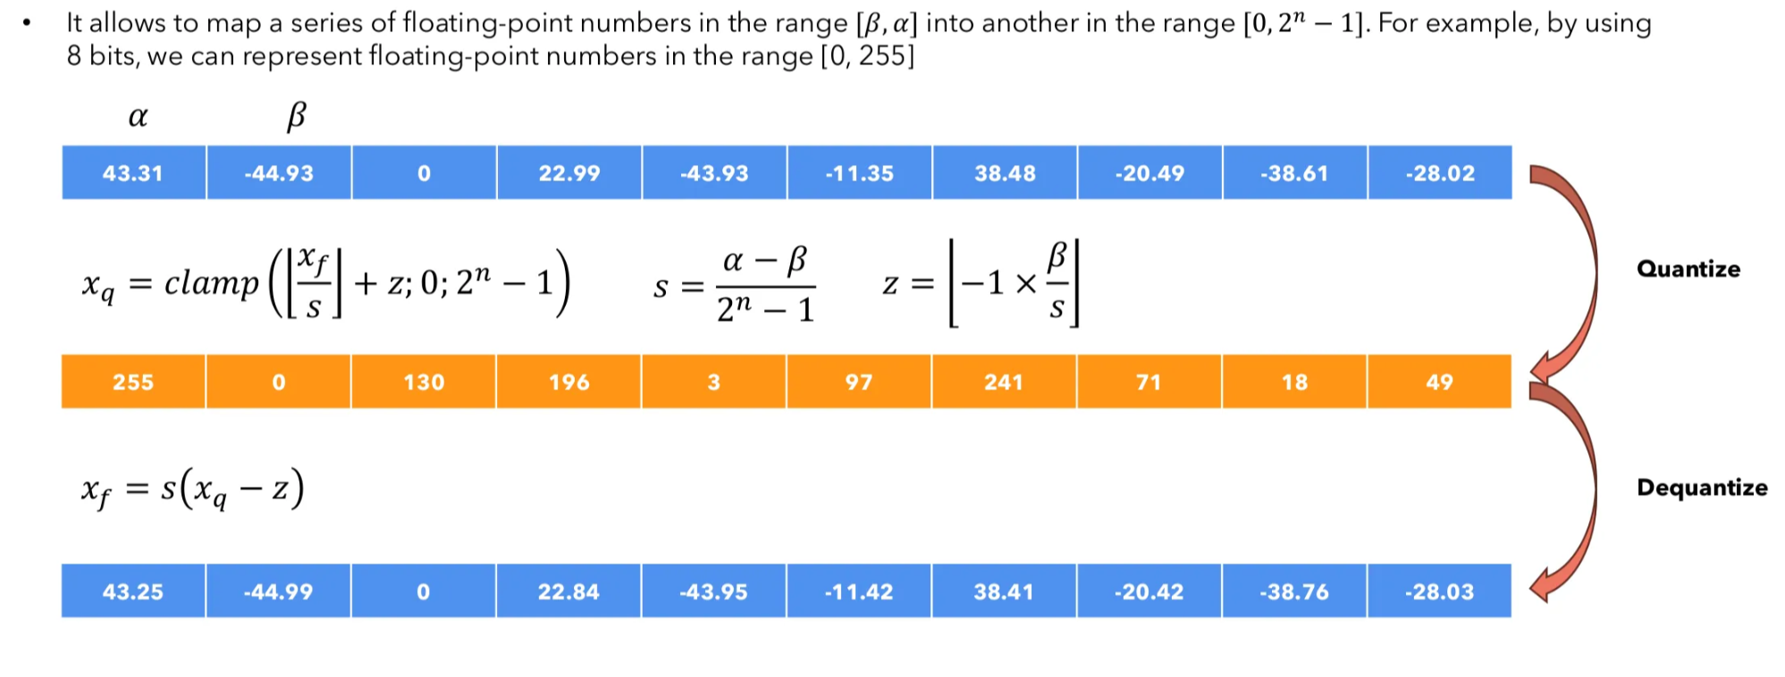
Another Quantization VS WAGE
Map Floating numbers in the range [β, α] into another in the range [0,${ 2}^{n}−1]$
α
β
Original
0.95 | -0.89 | 0 | -0.55 | 0.78 | 0.61 | -0.08 | -0.88 | -0.12 | 0.66
n=3bit 이므로 [0,7]
Asymmetric
7 | 0 | 3 | 1 | 6 | 5 | 3 | 0 | 3 | 6
Asymmetric scale: 0.26285714285714284, zero: 3.0
Dequant
1.05 | -0.79 | 0 | -0.53 | 0.79 | 0.53 | 0 | -0.79 | 0 | 0.79

Slide 4
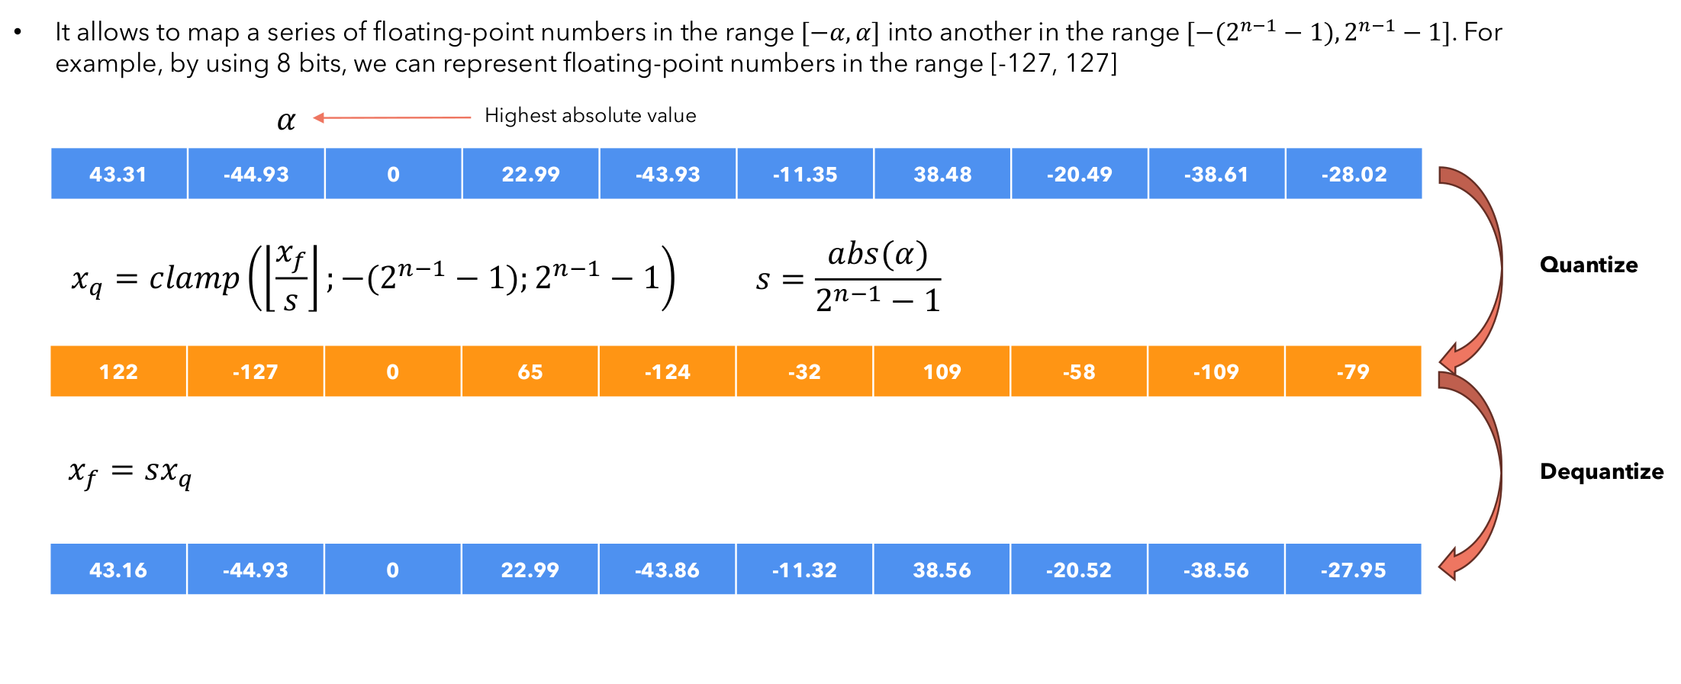
Another Quantization VS WAGE
Map Floating numbers in the range [- α, α] into another in the range [-${(2}^{n−1}−1$),${ 2}^{n−1}−1]$
α
Highest absolute value
Original
0.95 | -0.89 | 0 | -0.55 | 0.78 | 0.61 | -0.08 | -0.88 | -0.12 | 0.66
n=3bit 이므로 [-3,3]
Symmetric
3 | -3 | 0 | -2 | 2 | 2 | 0 | -3 | 0 | 2
Symmetric scale: 0.31666666666666665
Dequant
0.95 | -0.95 | 0 | -0.63 | 0.63 | 0.63 | 0 | -0.95 | 0 | 0.63

Slide 5


Another Quantization VS WAGE
Map Floating numbers in the range [β, α] into another in the range [-1,$1]$
α
β
Original
0.95 | -0.89 | 0 | -0.55 | 0.78 | 0.61 | -0.08 | -0.88 | -0.12 | 0.66
WAGE
0.75 | -0.75 | 0 | -0.5 | 0.75 | 0.5 | 0 | -0.75 | 0 | 0.75
The difference is that WAGE Quantization doesn`t have scaling factor. In WAGE, we don`t dequantize tensor.
WHY?

Slide 6
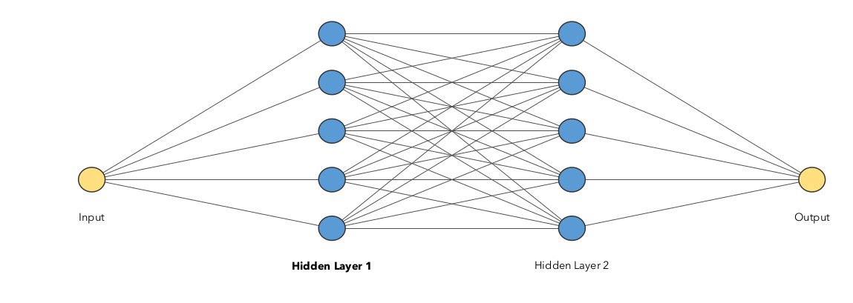

일반적인 Quantization
일반적인 Quantization는 Inference할 때만 사용됩니다. 그래서 Trained 된 모델 자체는 FP32이지만 inferenc할 때는 int8로 계산됩니다.
Dequantize the output, then feed it to Hidden layer2
int32
Dequantize
Output
$$Y_{q}=XW+B$$
Perform all operations
using integer arithmetic
How do we know scale and zero parameter?
We basically run inference on the model using a few inputs and “observe” the typical output to calculate the scale and the zero. The process is called calibration.
Quantize

Slide 7
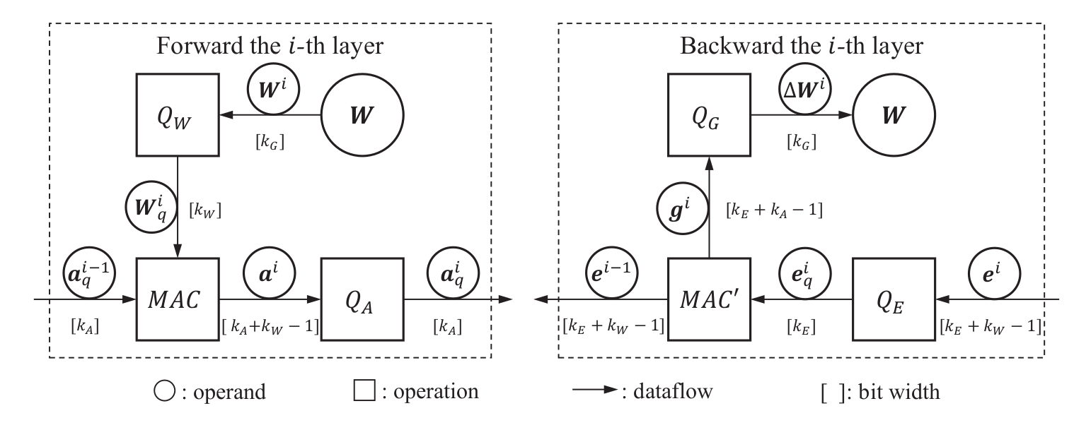

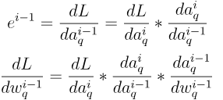
WAGE Quantization
On the other hand, We use quantization in both training and inference process. So we don`t have to dequantize

Slide 8
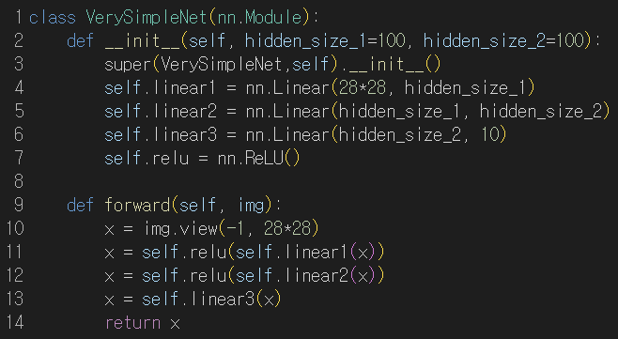
To do
간단한 MLP 모델을 WAGE Quantization을 적용해서 일반적으로 양자화한(Fake Quantization) 모델와 양자화하지 않은 모델의 성능을 비교합니다.

Slide 9
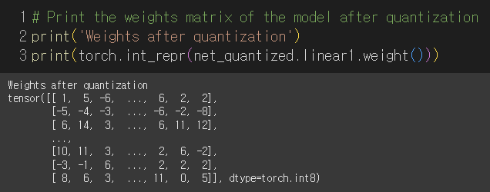
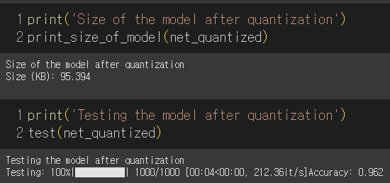
To do
모델 사이즈, 모델의 가중치, 성능(정확도)를 측정합니다.

